Slide 1
Aneszteziológiai alapismeretek
Dr. holtai zoltán
MEOK-KAIBO

Slide 2
Preoperatív betegvizsgálat
Feladatai:
  anamnézisfelvétel
  kockázat megállapítás sz.e kiegészítő vizsgálatok elrendelése
  fizikális vizsgálat
  részletes tájékoztatatás (szóbeli, írásbeli)
  félelem csökkentése
  a szekréció csökkentése
  PONV csökkentése
  A gyomortartalom csökkentése és pH-jának emelése
  gyógyszeres előkészítés
  beleegyező nyilatkozatok kitöltése
  dokumentáció hiánytalan elkészítése

Slide 3
Preoperatív betegvizsgálat
Műtétet befolyásoló tényezők:
beteg állapota
  (cardiovasc./pulmonológiai rizikó)
műtét típusa
(mellkassebészeti-,idegsebészeti-,szívsebészeti-, nagy hasi-, akut műtétek)
anesztézia típusa
  (általános vagy regionális)

Slide 4
Kockázatfelmérő módszerek
Általános állapot:
  American Society of Anaesthesiology (ASA)
        I: egészséges
        II: tevékenységet nem befolyásoló enyhe betegség
        III: súlyos szisztémás betegség (AMI, angina, COPD)
        IV: életet veszélyeztető súlyos szisztémás betegség
        V: moribund betegség
Légút:
  Mallampati (1-4)
  Thyreomentális távolság
  Cormack- Lehane beosztás (1-4)

Slide 5
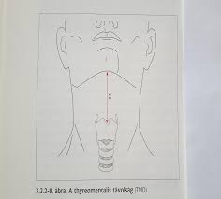
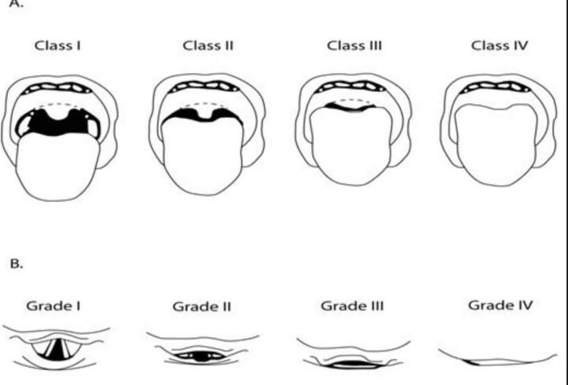
Légúti klasszifikáció

Slide 6
Összefoglalva:
Rendelkezésre álló dokumentumok tanulmányozása
Alapos betegvizsgálat
Post benefit rizikóbecslés után döntünk:
        Indikált és elektíven végezhető
        Relatív kontraindikált, további vizsgálatok függvényében
        Kontraindikált csakis vitális indikációval végezhető

Slide 7

MIÉRT FONTOS

Slide 8
Az anesztéziával kapcsolatos mortalitás vagy agykárosodás okai
Az endotrachealis intubáció hibái 31%
Az altatógép helytelen használata 23%
Gyomortartalom aspirációja 14% (Mendelson-sy)
Szabálytalanul indukált hypotensio 8%
Hypoxia 4%
Légúti elzáródás 4%
Egyebek 16%

Slide 9
Aneszteziológiai szövődmények
Fogtörés 52%
Perifériás idegkárosodás 9%
Extradurális idegentest 7%
Thrombophlebitis, enyhe sérülések 7%
Elégtelen alvásmélység 7%
Gerincvelő-károsodás 4%
Egyéb 14%

Slide 10
Altatógép
Definíció: folyamatos altatógáz ellátásra alkalmas gépek.
Első típus Boyle, 1917, St. Bartholomew Hospital, London:
O2, N2O palack, nyomásmérő, áramlásmérő, éter-vapor és fa váz.

Slide 11
Altatógépek részei
Gázellátó rendszer: palackos, vagy vezetékes
Rotaméter friss gáz adagolására
Altatógőz párologtató
Légzőrendszer
Elszívó rendszer.

Slide 12
Áramlásszabályzók (rotaméter) jellemzői
Állandó nyomású, változó kimeneti átmérőjű.
A gáz bemenetnél tűszelep van, az áramlásszabályzó üveg antisztatikus.
Alacsony áramláskor az úszó és az üveg közt az áramlás lamináris (= gáz viszkozitás a fontos- Hagen-Poiseuille-egyenlet)
Magas áramláskor az úszó körüli tér nagyobb, ezért itt az áramlás turbulens (= gáz denzitás a fontos).
Minden gázra külön kalibráció (más-más viszkozitás ill. denzitás)
A beállító gombok szinkódoltak, úgy mint a palackok.
Az oxigén és a N2O beállító gomb az új altatógépeken szinkronizált.

Slide 13
Légzőrendszerek
Régi klasszifikáció:
  Nyílt rendszer: körlevegőn történő légzés
  Félig nyílt rendszer: a nyílt rendszerhez képest minimálisan korlátozott levegőellátás, pl. maszkon át történő légzés, de a kilégzés akadálytalan.
  Zárt rendszer: teljesen lezárt légzőkör, levegő be-, kimenet nincs.
  Félig zárt rendszer: a levegő bemenet (=ellátás) szabályozott, kilégzés nem gátolt. A Mapleson felosztás (A-E) a félig zárt rendszerekre vonatkozik.
Az altatógépeken levő légzőkör félig zárt rendszer.

Slide 14
Légzőrendszerek
Új klasszifikáció
  Nem visszalégző rendszerek
  Visszalégző rendszerek
      Külön szár a be- ill. kilégzésre
      Ugyanazt a gázt lélegezteti vissza
      Elengedhetetlen CO2 elnyelő szóda

Slide 15
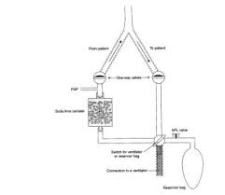
Légzőrendszerek
Új klasszifikáció
Nem visszalégző rendszerek
Visszalégző rendszerek
Külön szár a be- ill. kilégzésre
Úgyanazt a gázt lélegezteti vissza
Elengedhetetlen CO2 elnyelő szóda
Légzőkör része:
1.) FG 2.) Rezervoarballon 3.) APL szelep
4.) CO2 elnyelő szóda 5.) Két egyirányú szelep
6.) csőrendszer

Slide 16
Az altatógép biztonsági tartozékai
Kódolt, össze nem cserélhető gázbemenet
Össze nem cserélhető gázpalack csatlakozók
Súlyszelepek, melyek kritikus nyomásnál megnyílnak
Oxigén-bypass (közvetlenül jut a FG kimenethez)
Oxigén riasztók (O2 csökkenés esetén körlevegő felé nyit a rendszer)
FONTOS!!
Szivárgás- ill. tömítettség teszt minden műszak előtt ill. új „kör” felhelyezése után kötelező!!

Slide 17
KÖSZÖNÖM!

Slide 19
Általános és regionális anesztézia
Általános anesztézia

Slide 20
Anesztézia felosztása
Általános anesztézia
    Intravénás
          balanszírozott
    Inhalációs
    kombinált
Regionális anesztézia
    Neuroaxiális blokád
      SPA
      EDA
    Perifériás idegblokád
      Plexus

Slide 21
Az általános anesztézia céljai és szakaszai:
Céljai:
  hipnózis: öntudat elvesztése
  analgézia: fájdalommentesség
  amnézia: emlékezet kiesése
  antinocicepció: káros vegetatív reflexek kikapcsolása
  izomrelaxáció: harántcsíkolt izom ellazulása
Szakaszai:
  premedikáció
  bevezetés
  fenntartás
  befejezés
  posztoperatív megfigyelés

Slide 22
Az intravénás anesztézia előnyei és hátrányai
Gyorsan bevezethető
Környezetkímélő
Amnéziás, anxiolytikus, antiemetikus, antikonvulzív hatás
Nyitott légutak esetén is stabil
Antagonizálhatóság
Műtőn kívül is alkalmazható
Analgetikus hatás (opioidok)
A véna biztosítása problematikus lehet
Allergiás szövődmények léphetnek fel
Az anesztézia mélységét nehéz megítélni, túladagolás veszélye

Slide 23
Az inhalációs anesztézia előnyei és hátrányai
Egyszerű kivitelezés
Vénás út nélkül is bevezethető
Könnyen szabályozható (MAC)
Relatíve jó analgézia
Környezetszennyező (kivétel Xenon)
Hányingert, hányást indukálhat (N2O)
Nyitott légutak esetén instabil
Toxikus metabolitok (kivétel Xenon és N2O)
Malignus hypertermia (kivétel Xenon és N2O)

Slide 24
Az anesztetikumok hatása a légzésre
Inhalációs anesztetikumok:
  bronchodilatáció
  mucociliáris működés csökken
  Koncentráció függő légzésdepresszió: enflurane > desflurane > isoflurane > sevoflurane > halothane
  a légzőizmok működése gyengül
  légúti izgalom (desflurane)
Intravénás anesztetikumok és opioidok:
  központi légzés depresszió
  a propofol és thiopental bevezetés hatására apnoé léphet fel

Slide 25
Az anesztetikumok hatása a keringésre
Inhalációs anesztetikumok:
  dózistól függően kontraktilitás ill. frekvencia csökken
  perifériás vascularis rezisztencia csökken
  szenzibilizálják a szívizmot az adrenalinnal szemben- arrythmogén hatás
  jelentős védelmet nyújtanak a szívizom ischemiával szemben
  a N2O negatív inotrop hatást fejt ki, de fokozza a szimpatikus tónust, enyhe vérnyomásemelkedést okoz
Intravénás anesztetikumok és opioidok:
  a propofol és a thiopentál csökkenti az artériás vérnyomást
  a ketamin fokozza a szívfrekvenciát és a vérnyomást
  a benzodiazepinek és az etomidat minimális hatást okoznak
  az opioidok csökkentik a szívfekvenciát

Slide 26
Inhalációs anesztetikumok - fogalmak
MAC(minimális alveolaris koncentráció)
  betegek 50%-a nem reagál a stimulusra
  1,5 MAC: stimulusra nincs cardiovascularis válasz
  befolyásolja: hyperthermia, alkohol, analeptikumok, drogok
Low-flow: FGF< 1L/min (kis áramlású rendszer)
Minimal-flow: FGF < 0,5L/min
  visszalégzett gázmennyiség visszakerül a rendszerbe
  frissgázáramlás(FGF) csak pótlásra van
  Előnyök: költséghatékony, környezetbarát, hő-és páravesztés csökken
  KELL: szoros obszerváció, megbízható gép, teljes gázmonitor

Slide 27
Intravénás anesztetikumok
Barbiturátok
  Thiopental/trapanal
    Gyors hatásbeállás (60s)- jó indukciós szer
    Ismételt bólus elhúzódó hatás- fenntartásra nem javasolt
    Dózis: 3-6mg/ttkg
    Légzést deprimálják, légúti irritáció nincs, de laryngospasmus lehet
    RR csökken
Benzodiazepinek
  Midazolam, diazepam, lorazepam
    Szedatív-, anxolyticus-, anterograd amnesztikus hatás
    Premedikáció, indukció, narkózis fenntartás ill. regionál anesztézia kiegészítése
    Dózis: midazolam 0,2-0,4mg/ttkg
    diazepam 0,3-0,6mg/ttkg
    Antidotum: Flumazenil 0,2mg kezdő, max. 1mg

Slide 28
Intravénás anesztetikumok
Propofol
  Gyors hatásbeállás (30s), gyors ébredés
  Szedáció, indukció, fenntartás, tartós szedálás(IBO)
  TIVA
  Dózis: 2-4mg/ttkg
    TCI: 200mcg/ttkg/min, majd 100mcg/ttkg/min
  Légzésdepresszió, RR csökken, negatív inotrop, epileptiform görcs
Etomidat
  Gyors hatásbeállás (60s), gyors ébredés (3-5min)
  Indukció, shock, cardiovascularis rizikó, idős kor
  Dózis: 0,15-0,3mg/ttkg
  Légzésdepresszió
  Hisztamin felszabadulás nincs asthmás beteg narkózis

Slide 29
Intravénás anesztetikumok
Ketamin, Ketalar, Calypsol
  anesztázia amnéziával, anaelgéziával (15s) majd narkózis beállás (30s)
  hatástartam 10 min
  dózis: 1-5mg/ttkg iv., 6-12mg/ttkg im.
  hallucináció, víziók, dezorientáció (+ BZD kell)
  pozitív inotróp, RR/P/perctérfogat nő shock, hypovolemias beteg
  légzésszám csökken, bronchodillatátor asthmás beteg
  fokozódik agyi véráramlás, ICP, szembelnyomás

Slide 30
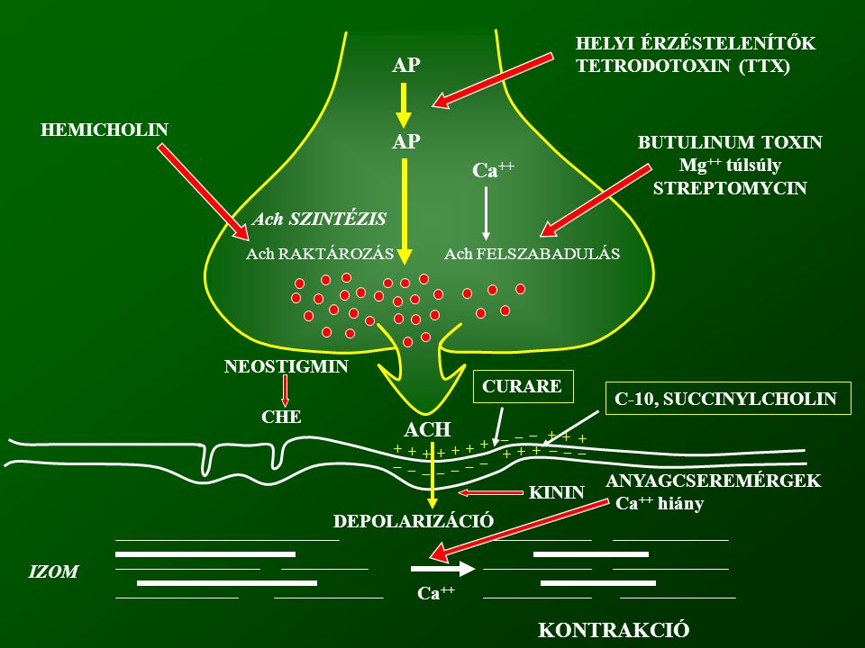
Izomrelaxánsok
Depolarizáló izomrelaxánsok
  succinylcholin
Nem depolarizáló izomrelaxánsok
mivacurium, atracurium, rocuronium

Slide 31
Succinylcholin
  Dózis: 1mg/ttkg
  30-60s, 3-5 min hatástartam
  RSI, nehéz intubáció
  Rövid, relaxációt igénylő beavatkozás
  Myalgia, arrythia, K+ szint emelkedés
  ICP ill. szembelnyomás
  Se kolinészteráz hiány esetén elhúzódó hatás
        Sz.e. FFP (pszeudokolinészteráz)
        Tartós lélegeztetés

Slide 32
Rocuronium (Esmeron)
Dózis: 0,4-0,6mg/ttkg
0,6-1,2mg/ttkg
RSI 60-90s, 20-25min hatástartam
Vecuronium (Norcuron)
Dózis: 0,1mg/ttk
60-90s, 20-25min
Mivacurium (mivacron)
Dózis: 0,2mg/ttkg
60s, rövid hatás
gyerek ill. FOG műtétek

Slide 33
Antidótum
AKE- gátlók
    Neostigmine (Stigmosan)
    Sugammadex(Bridion)
  Mellékhatások: bradycardia, hypotensio, salivatio, bronchospasmus, hányinger, hányás, könnyezés,
  Kivédhető: Atropin 0,5mg/iv.

Slide 34
Regionális anesztézia
Infiltrációs anesztézia
  Közvetlen receptoroknál történik
  Általában nem aneszteziológiai feladat
Perifériás blokád
  Adott ideg vagy idegfonat blokádja
Neuroaxiálias vagy gerincközeli érzéstelenítés
  SPA/SAB
    Oldat a liquor térbe jut
  EDA
    Oldat a dura mater elé jut

Slide 35
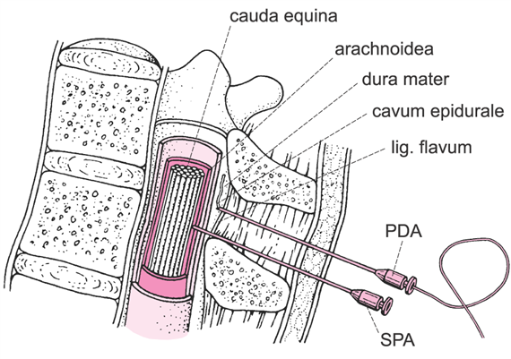

Slide 36
Neuroaxialis blokk indikációi
Cardiovascularis terhelő anamnézis
Pulmonológiai betegség
Köldök alatt végzett beavatkozások
Mellkassebészeti műtétek ill. mellkasi trauma
Akut/krónikus fájdalom
Szülési fájdalomcsillapítás
Zsigeri perfúzió javítása (ileus, pancreatitis)
Akut keringési zavarban (égés, fagyás, perifériás érbetegség)
Balanszírozott anesztáziával kombinálva

Slide 37
Neuroaxiális blokk kontraindikációi
Abszolút kontraindikáció
  beleegyezés hiánya
  lokális infectio
  súlyos hypovolaemia
  vérzés, alvadási zavar
  ICP nyomásfokozódás
  aorta ill. aortabillentyű stenosis
Relatív kontraindikáció
  szepszis
  gerincdeformitás
  fejfájás, hátfájás
  kooperáció hiánya
  enyhe bakteriaemia

Slide 38
Neuroaxiális blokk szövődményei
gerincvelő-sérülés
gyökök sérülése
teljes spinális anesztézia(RR , P , eszméletvesztés, tág pupilla)
szívmegállás (fiatal betegek, fokozott vagustónus)
hányinger, hányás (hypotonia, hypoxaemia)
residualis blokk (rövid műtét vagy elhúzódó gyógyszerhatás)
haematoma
fejfájás
posztdurapunkciós fejfájás (PDPH)
  gyakori
  1-7 nap
  liquorvesztés

Slide 39
Telt gyomrú beteg anesztéziája
Telt gyomrúnak számít:
Minden sürgős beavatkozás
Gyomor ürülése lelassult
  terhesség
  diabetes neuropathia
  aethyl chronica
  súlyos trauma
  ileus

Slide 40
VESZÉLY!!
Gyomorsav aspiratio
Terhesség Mendelson- sy
        gyomorsav pH csökken

Slide 41
Aspiratio védelem
Preoperatív antacid terápia (ha lehetséges)
Megemelt felső testfél vagy Trendelenburg helyzet
Nagy hatásfokú, erős szívó
Preoxigenáció (legalább 3 min)
RSI:
    Gyors indukció (propofol vagy thiopental)
    Sellick manőver ??
    Succinylcholin
    ETI

Slide 42
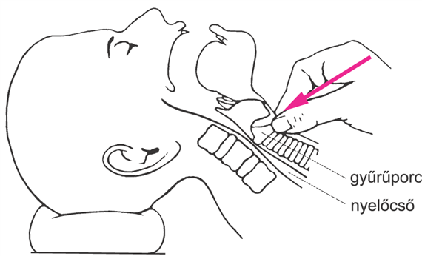
Sellick manőver
Cuff felfújásig mindvégig
Nyelőcsövet komprimálja

Slide 43
Váratlan nehéz intubáció
OXIGENIZÁCIÓ fenntartása
  Alternatív módszerek:
    Felébreszthető a beteg? Sürgős a műtét?
    Inhalációs anesztézia folytatása intubálás nélkül.
    Ismételt intubálási kísérlet.
2 KISÉRLET UTÁN SEGÍTSÉGET KELL KÉRNI
  A nehéz intubálás tényét dokumentálni szükséges.
  Posztoperatív betegvizit elengedhetetlen
Gyomortartalom ASPIRATIO megelőzése

Slide 44
Sikertelen intubáció kezelése
Segítség kérés
Cricoid nyomás fenntartása
100 %-os oxigén arcmaszkon át
      HIPOXIA ESETÉN: - maszkozás két kézzel
        -O2 bypass bekapcsolása
Laryngeális maszk:
    nem véd meg az aspirációtól, de oxigenizációt biztosít.
    Intubálható laryngealis maszk
6. Felébreszthető a beteg? Sürgős a műtét?
7. Conicotomia: CSAK ha NEM oxigenizálható a beteg !

Slide 45
extubáció csak rendezett cardiavascularis ill. pulmonológiai státusz esetén
nasogastricus szonda (gyomor detenzionálás)
gyomormotilitás fokozás
PONV kezelés
szoros observatio
REINTUBÁLÁS lehetőségére mindig készülni!!

Slide 46
Köszönöm a figyelmet!

